Slide 1
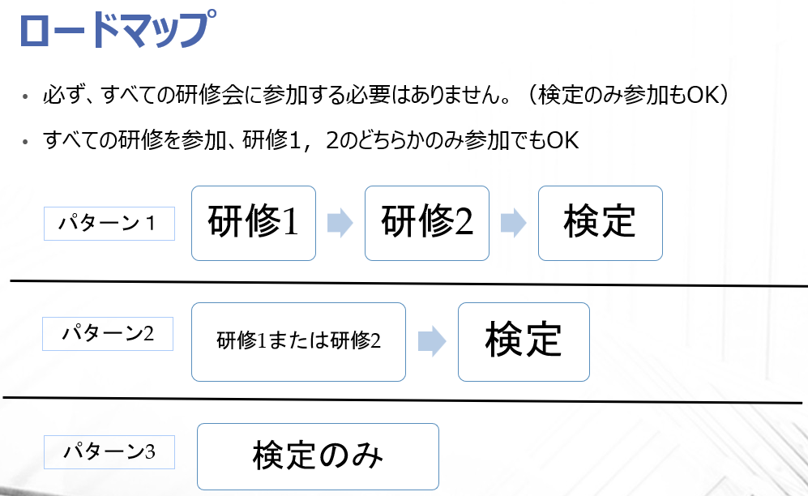
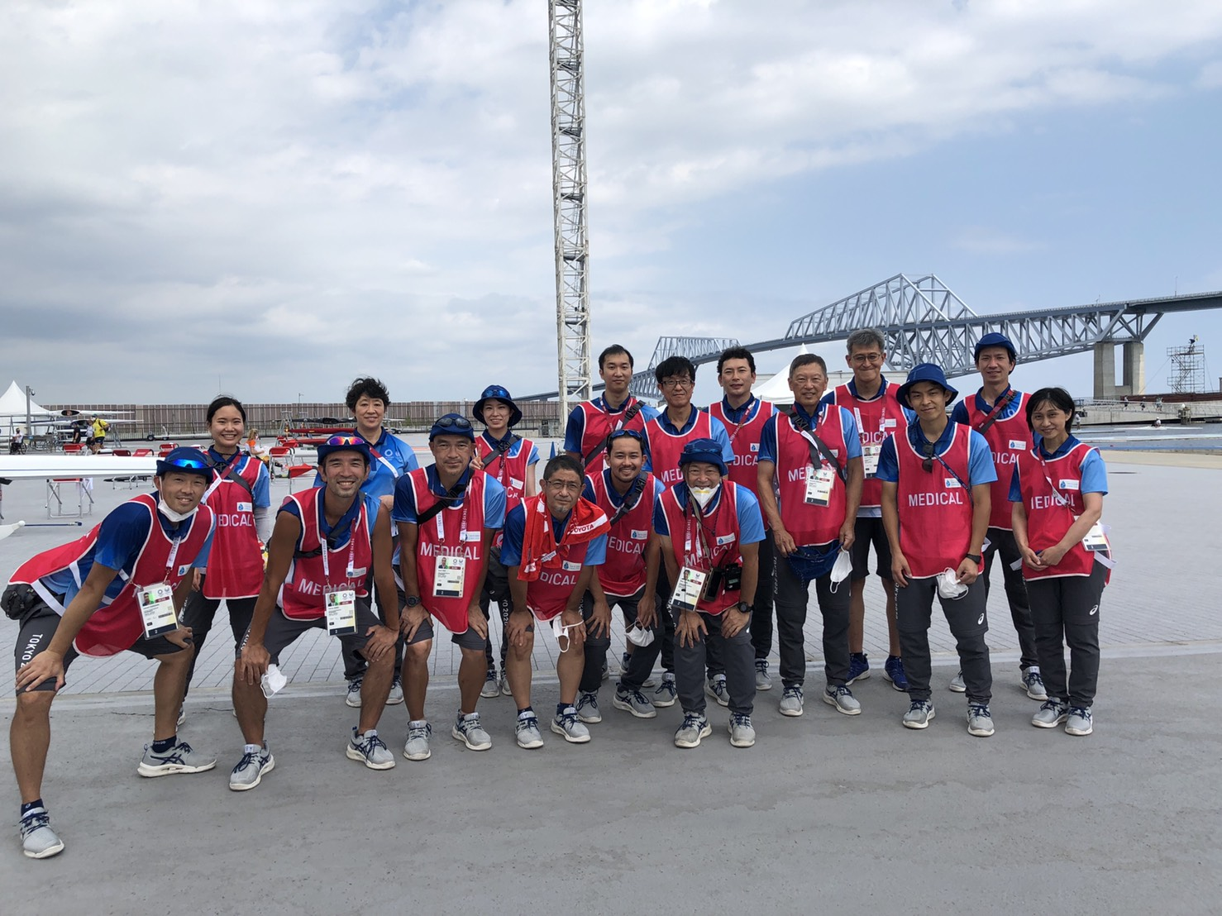
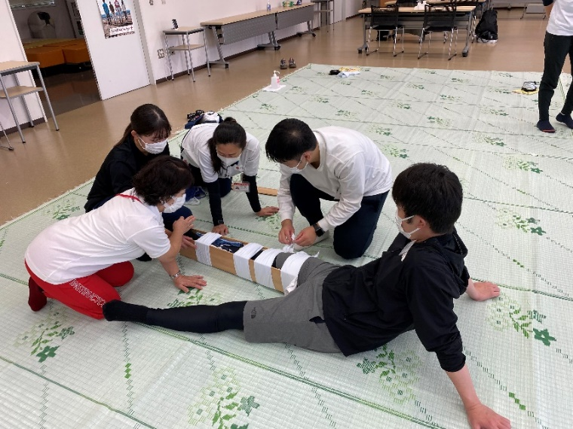
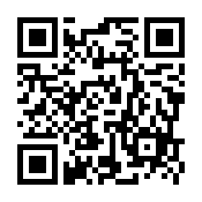
（公社）埼玉県理学療法士会 国際スポーツ競技対策委員会主催
2023年度
スポーツ理学療法技能検定試験
＊2016年、東京オリンピック・パラリンピック大会に向けて始動したスポーツ理学療法技能検定試験では、合計４６名の仲間が検定に合格し認定者となっています。そのうち26名が実際に東京2020オリンピック・パラリンピック大会ボート競技にて医事部理学療法スタッフとしてと活動しました。この経験をレガシーとして若い理学療法士へ伝達していくことが大事な仕事だと考えています。スポーツ理学療法へ興味がある若手スタッフが少しでも不安なく現場へ出られるよう技能検定試験に向けて研修会での事前学習が出来るようになりました。
Part１
第１回研修会「テーピングテクニック(足関節）と
応急処置（搬送・固定法）」
Part２
第 2 回研修会 「整形外科的検査と現場対応のシナリオ」
Part３
スポーツ理学療法技能検定
＊スポーツ現場で活動する際に理学療法士などメディカルスタッフに
求められている知識・技術を習得するためのカリキュラム！
＊研修１・２、検定試験の3部構成となっています。
＊検定試験のみの受験も大歓迎。
＊自信のない分野を事前に講師、アシスタントが丁寧に指導します。
CHECK！
＊第1回、第2回研修会および技能検定３つの共通申し込みフォームとなっております。
申し込みフォームはこちらから⇒ ⇒
2023年度【前期日程】 会場：埼玉医科大学かわごえクリニック
・研修１(テーピング＋搬送・固定法)：6月11日（日）
・研修２(整形外科的検査法＋現場対応シナリオ)：7月9日（日）
・技能検定試験：7月30日（日）
＊後期日程：下半期で調整中！

